Slide 1


Паспорт решения
Анализ профиля бедности
Республика Саха (Якутия)
Название команды: Трансформаторы качества жизни
ФИО участника(ов): Пуляевская В.Л., заместитель руководителя ГАУ РС(Я) «ЦСИ при Главе РС(Я)», Маркова В.Н., руководитель отдела исследований развития человеческого капитала ГАУ РС(Я) «ЦСИ при Главе РС(Я), Карамзина М.А., заместитель директора ГБУ РС(Я) «РЦИТ», Иванов П.Г., инженер 2-й категории ГБУ РС(Я) «РЦИТ»
http://poverty.sakha.gov.ru/public/dashboard/f289a814-9eaa-43e5-8507-b5f557002ce1

Slide 2
Анализ профиля бедности
Республика Саха (Якутия)
Для снижения уровня бедности в два раза до 2024 года реализуется решение анализа профиля бедности, усиления адресности государственной социальной помощи, эффективности расходования средств на социальную помощь, повышения доходов семей при рождении детей.
Решение подразумевает использование доступного и эффективного инструмента Metabase для многофакторного анализа профиля бедности в регионе.

Slide 3
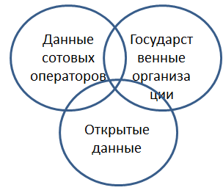
Орг. Модель:
1)ЦСИ по итогам анализа стат.данных, сведений Минтруда о малоимущих жителях региона разрабатывает техническое задание по уточнению профиля бедности (сравнение агрегированных данных по абонентам МТС и Билайн в разрезе 2 групп:
- полный охват ;
- охват по малоимущим абонентам,
согласовывает с акцепторами, утверждённый проект направляет ГБУ РС(Я) «РЦИТ»
2) ГБУ РС(Я) «РЦИТ» по утверждённому техническому заданию формирует опенсорсное решение по уточнению профиля бедности (анализ доходов и расходов, поведенческих привычек, наличие асоциального фактора, выявление событий, предшествующих наступлению бедности)
3) ЦСИ по итогам анализа полученных решений формирует рекомендации по траектории выхода малоимущих из бедности, а также разрабатывает проект превентивных мер, направленных на повышение уровня доходов семей из группы риска.
Детали о команде, реализовавшей решение
Список реципиентов: ЦСИ- ГАУ РС(Я) «Центр стратегических исследований при Главе РС(Я)»
Список акцепторов: Министерство труда и социального развития РС(Я), Министерство экономики РС(Я), ГБУ РС(Я) «РЦИТ»

Slide 4
Решаемая проблема:
Одна из целей Указа Президента Российской Федерации от 07.05.2018 № 204 «О национальных целях и стратегических задачах развития Российской Федерации на период до 2024 года» – снижение уровня бедности в два раза до 2024 года.
Проблема заключается в том, что для достижения поставленной цели требуется эффективный инструмент, использующий такие аналитические механизмы как: проведение оценки реального уровня и структуры бедности, анализа причин бедности граждан и семей, создание региональных реестров граждан с доходами ниже прожиточного минимума, развитие системы социальной помощи и её предоставления исходя из принципов адресности.
Решаемая задача:
Оценить уровень бедности в регионе
Провести анализ причин бедности
Создать меры борьбы с бедностью
Снизить уровень бедности в регионе в 2 раза к 2024 г.

Slide 5
Описание решения
Для реализации решения по анализу используется PostgreSQL и Metabase.
Платформа Metabase - это опенсорсное решение, предназначенное для решения аналитических управленческих задач при работе с источниками данных разнообразной тематики (реляционные и нереляционные базы с использованием SQL-обёрток).
Главное преимущество платформы в возможности создавать пользовательские аналитические витрины данных в интерактивном режиме без привлечения технических специалистов. Также платформа позволяет объединить несколько источников данных на одной странице (панели мониторинга, информационной панели, дашборде), осуществляя их мониторинг в режиме реального времени.
Команда аналитиков и программистов в симбиозе получает возможность выявления скрытых паттернов при анализе структуры бедности и доступной визуализации данных

Slide 6
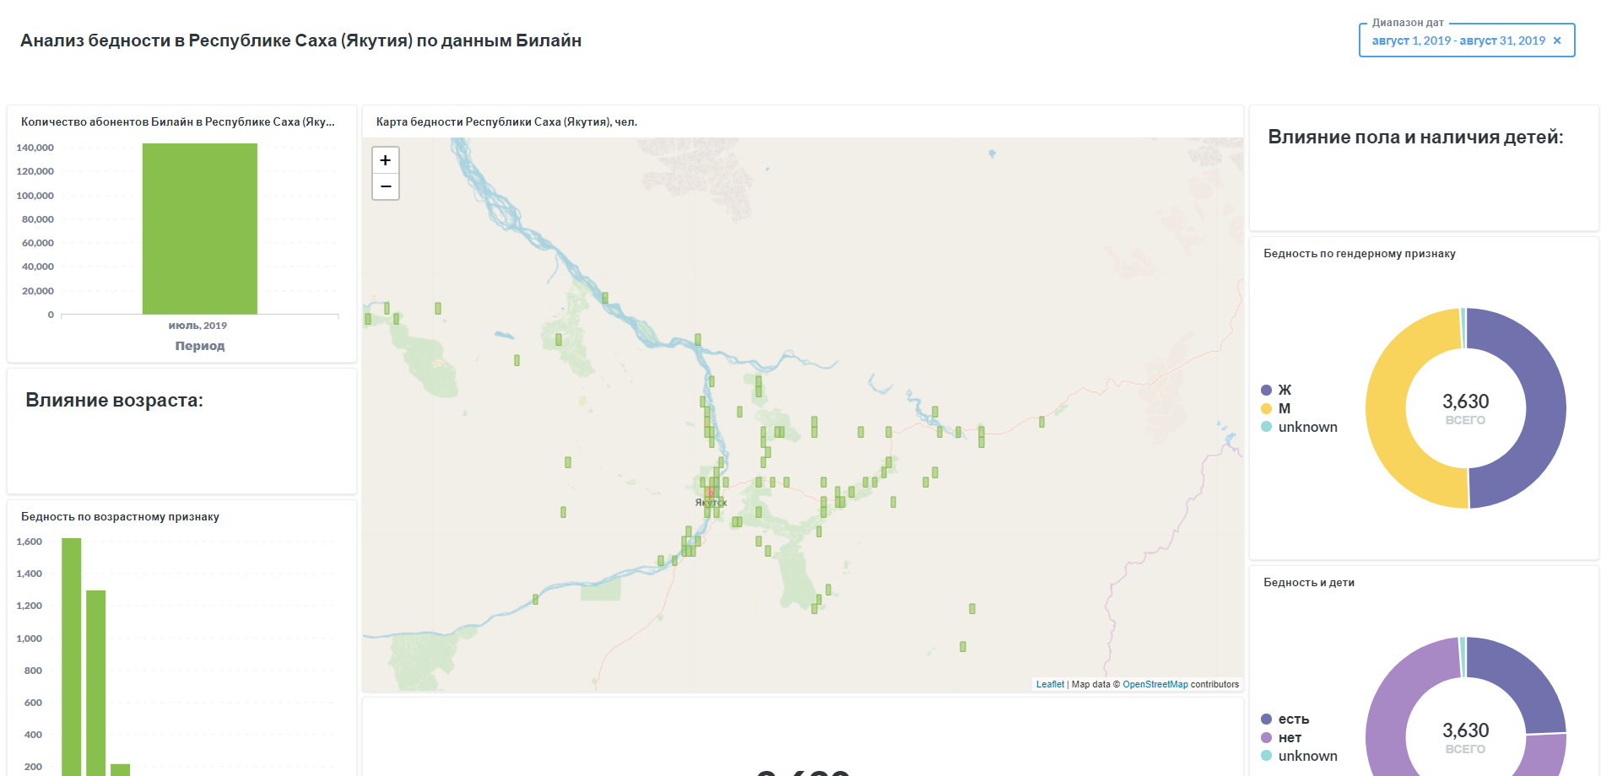
Пример дашборда по данным Билайн

Slide 7
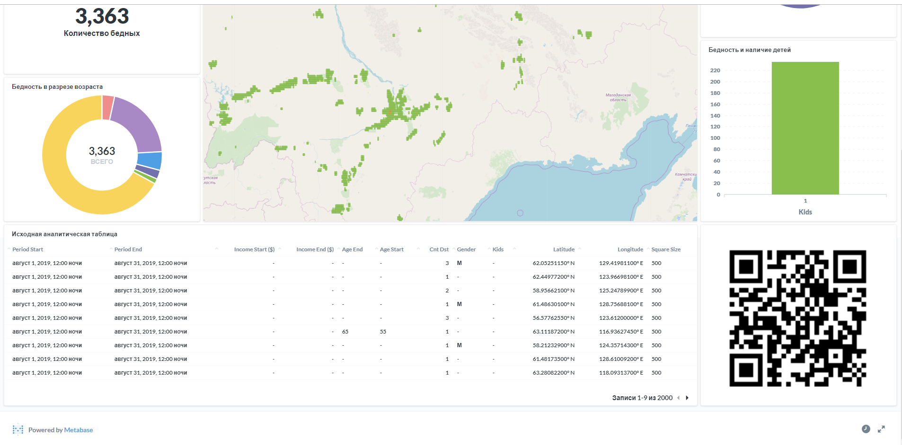
Пример дашборда по данным МТС

Slide 8
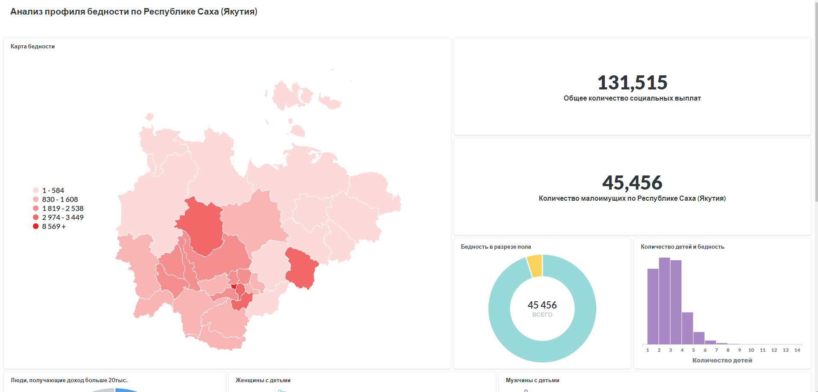
Пример дашборда по данным УСЗН РС(Я)

Slide 9
Дорожная карта
Ключевые этапы внедрения и контрольные точки:
23.10.19 – выделение серверных мощностей
10.11.19 – внедрение решения (PostgreSQL и Metabase)
06.12.19 – построение тестового дашборда на базе данных УСЗН
17.12.19 – дан доступ к сервису и инструкции
На протяжении всего проекта: выгрузка данных, постановка задачи, досборка данных, итерационно
Необходимые ресурсы
Данные о малоимущих в регионе
Выделенные сервера
Аналитики, программисты
Время на реализацию
2019: оценка уровня бедности по различным методикам: федеральной, региональной и альтернативной
2020: анализ профиля бедности, цифровые решения дополнить социологическими исследованиями, запуск пилотного проекта по траектории выхода малоимущих из бедности, а также реализация превентивных мер, направленных на повышение уровня доходов семей из группы риска (асоциальных, при утрате источника дохода). Постоянный мониторинг и актуализация моделей, алгоритмов/ Запуск решений на регион полностью
Перечень НПА
Федеральный Закон от 02.08.2019г. №305-ФЗ «О внесении изменений в Федеральный закон «О ежемесячных выплатах семьям, имеющим детей», Закон РС(Я) от 19.06.2019г. № 2162-З № 235-VI «О статусе многодетной семьи в РС(Я)», Указ Главы РС(Я) от 14.02.2019г. № 367 «О дополнительных мерах, направленных на поддержку рождаемости в РС(Я)
По итогам реализации проекта планируется актуализация

Slide 10
КПЭ:
Снижение уровня бедности в 2 раза к 2024г.
Рост реальных располагаемых денежных доходов населения в 2024 году на 15% к 2019 году
Увеличение суммарного коэффициента рождаемости до 2,34 в 2024 году
Влияние на цели Национальное проекта:
НП «Демография» - поддержка семей с детьми будет способствовать стабилизации рождаемости, что повлияет на поддержание естественного прироста населения на уровне 5,7% в 2024 году.

Slide 11
Результаты внедрения:
Собраны данные для анализа профиля бедности от государственных поставщиков и операторов сотовой связи. На основе сравнительного анализа будут скорректированы подходы по присвоению статуса «особо нуждающихся в социальной помощи», разработаны меры выхода малоимущих из бедности, а также превентивные меры, направленные на повышение уровня доходов семей из группы риска (асоциальных, утративших источники дохода).
Эффекты:
Снижение уровня бедности, усиление адресности государственной социальной помощи, эффективность расходов средств на социальную помощь, повышение уровня жизни при рождении детей
Тиражируемость:
Решение носит универсальный характер и его можно будет внедрить в другие субъекты РФ.

Slide 12
Удобство пользователя цифрового решения:
Бесплатное и опенсорсное решение на базе Metabase и PostgreSQL
Актуализация алгоритмов исследований по запросу акцепторов
Возможность проведения исследований с использованием данных сотовых операторов
Системность решения:
мониторинг эффективности реализации решений органов исполнительной государственной власти, актуализация мер социальной поддержки по итогам исследований

Slide 13
Название команды:
Трансформаторы качества жизни
Контакты команды:
Пуляевская В.Л., заместитель руководителя ГАУ РС(Я) «ЦСИ при Главе РС(Я)»
Маркова В.Н., руководитель отдела исследований развития человеческого капитала ГАУ РС(Я) «ЦСИ при Главе РС(Я)»
Карамзина М.А., заместитель директора ГБУ РС(Я) «РЦИТ»
Иванов П.Г., инженер 2-й категории ГБУ РС(Я) «РЦИТ»

Slide 14
